Slide 1
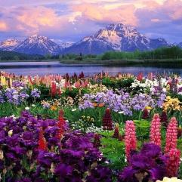
Chào mừng các con đến với tiết học Tiếng Việt

Slide 2
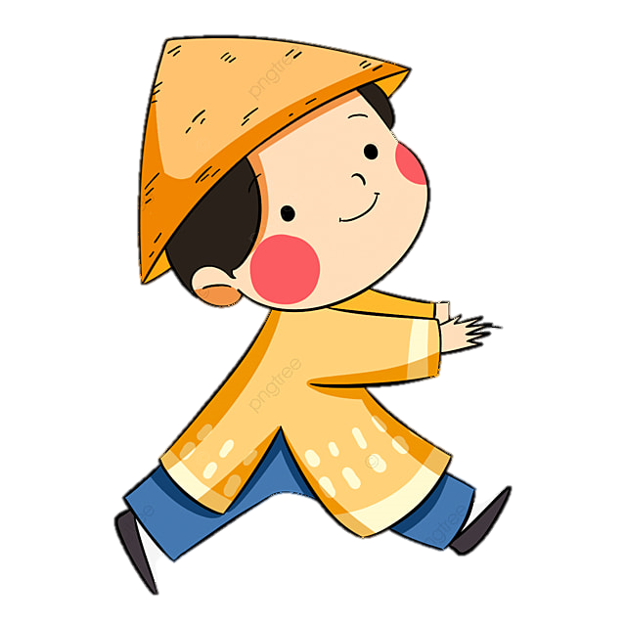
Khởi động

Slide 3
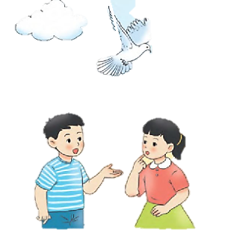
NHỮNG NGƯỜI BẠN NHỎ.

Slide 4
Thứ ngày tháng năm 2022
Bài đọc 1.
Bờ tre đón khách

Slide 5
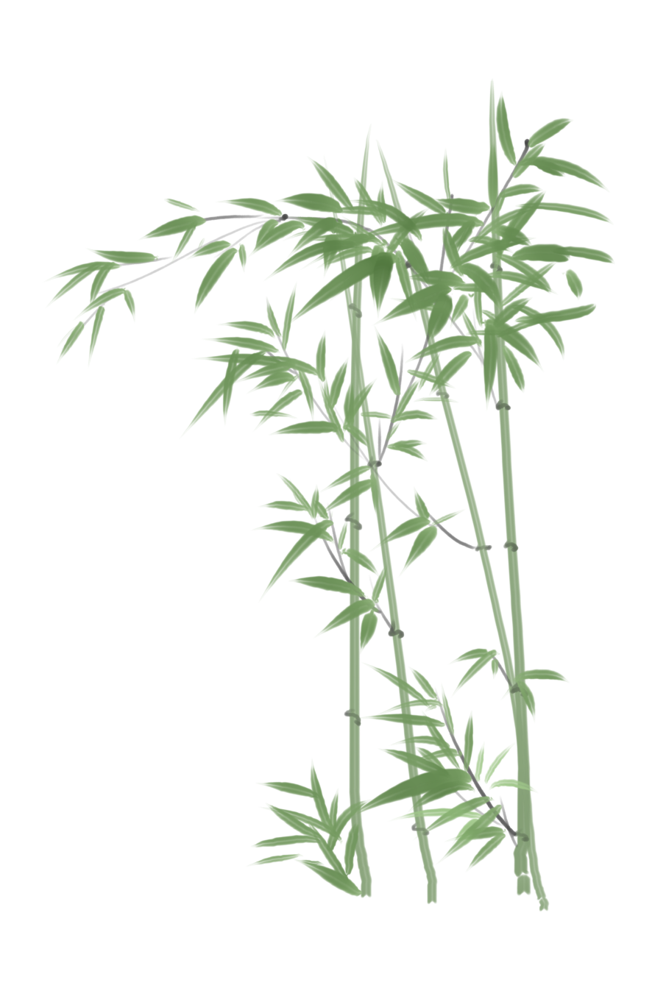
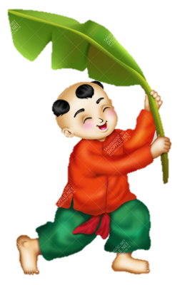
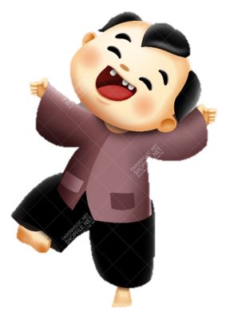
Tiết 1

Slide 6
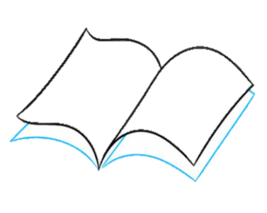
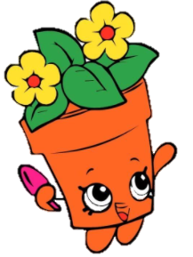
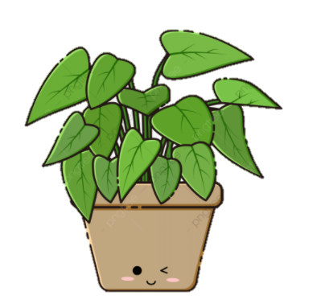
CHIA SẺ

Slide 7
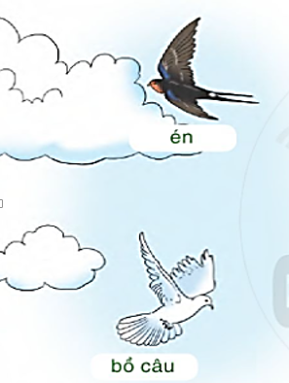
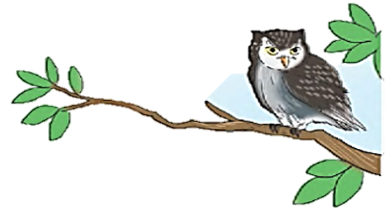
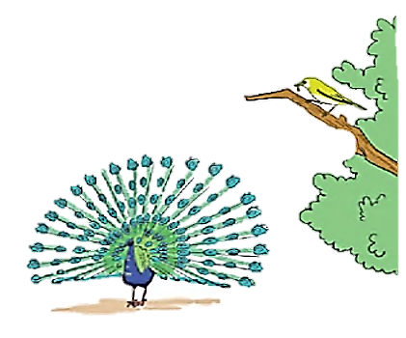
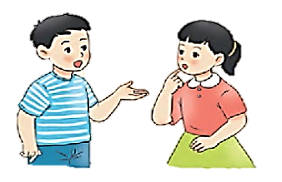
1. Đây là loài chim gì?
a. Chim gì báo hiệu xuân sang?
b. Chim gì chuyên bắt sâu?
c. Chim gì biết đưa thư, là biểu tượng của hòa bình?
d. Chim gì mặt giống mặt mèo, ăn đêm, chuyên bắt chuột? :
e. Chim gì có bộ lông đuôi rực rỡ sắc màu, mùa rất đẹp?
→Chim én
→ chim sâu
→chim bồ câu
→chim cú mèo
→chim công

Slide 8
2. Theo em, các loài chim mang đến những lợi ích gì cho con người?
Lợi ích mà loài chim mang lại là ăn sâu bọ có hại và các loài động vật gặm nhấm gây bệnh cho con người.
Chim én
chim cú mèo
chim bồ câu
chim công

Slide 9
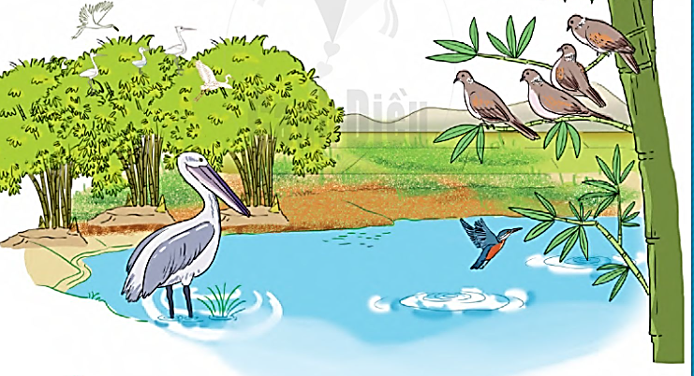
Quan sát tranh và nhận xét về cảnh vật được vẽ trong tranh

Slide 10
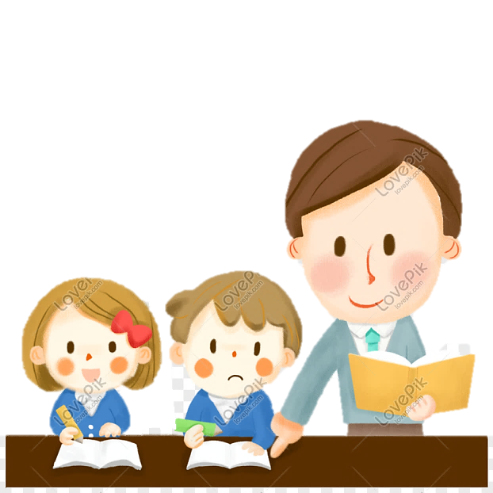
Quan sát tranh và nhận xét về cảnh vật được vẽ trong tranh
- Em nhìn thấy những sự vật nào (con vật, cây cối,…) được vẽ trong tranh?
- Cảnh vật trong bức tranh có đẹp không?
- Cảm xúc của em khi quan sát bức tranh?

Slide 11
Quan sát tranh và nhận xét về cảnh vật được vẽ trong tranh
Tranh vẽ cảnh một hồ nước trong một trưa hè. Xung quanh có bờ tre và cây cối tươi mát. Còn có những chú chim xuất hiện bên canh. Bầu trời xanh trong và có nắng. Cảnh vật trong bức tranh đem lại một cảm giác thật đẹp, thật bình yên. Em thấy rất thoải mái và dễ chịu khi quan sát bức tranh.

Slide 12
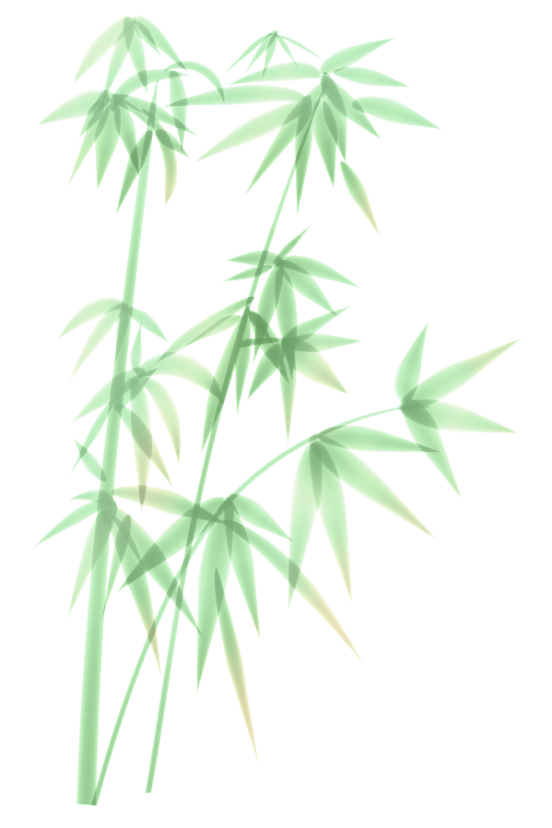
ĐỌC MẪU
BỜ TRE ĐÓN KHÁCH
Tìm từ khó đọc
Bờ tre quanh hồ
Suốt ngày đón khách
Một đàn cò bạch
Hạ cánh reo mừng
Tre chợt tưng bừng
Nở đầy hoa trắng.
Đến chơi im lặng
Có bác bồ nông
Đứng nhìn mênh mông
Im như tượng đá.
Một chú bói cá
Đỗ xuống cành mềm
Chú vụt bay lên
Đậu vào chỗ cũ.
Ghé chơi đông đủ
Cả toán chim cu
Ca hát gật gù:
“Ồ, tre rất mát!”.

Slide 13
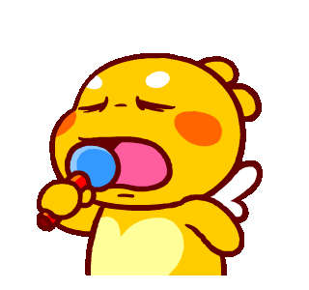
LUYỆN ĐỌC TỪ KHÓ
bờ tre
im lặng
reo mừng
bồ nông
tre

Slide 14
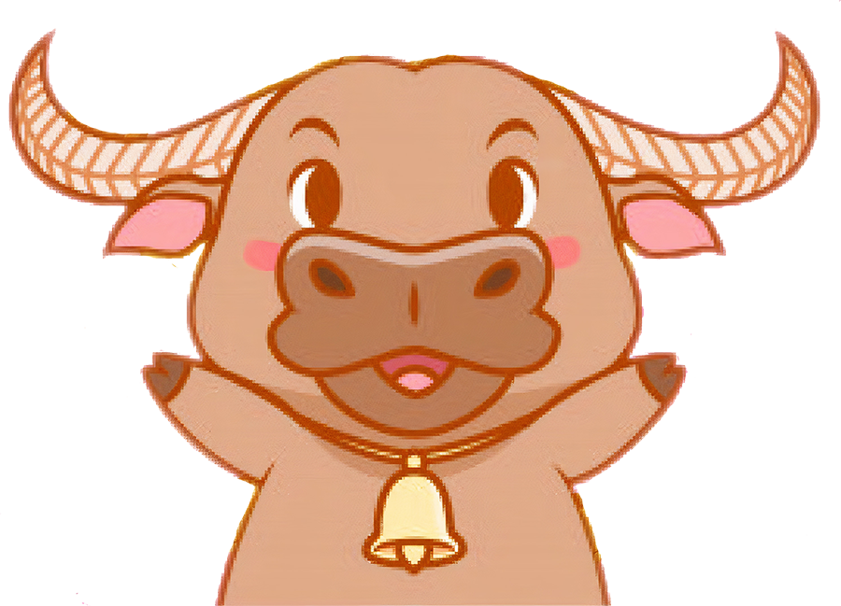
Bờ tre quanh hồ
Suốt ngày đón khách
Một đàn cò bạch
Hạ cánh reo mừng
Tre chợt tưng bừng
Nở đầy hoa trắng.
Luyện ngắt nhịp thơ
Ghé chơi đông đủ
Cả toán chim cu
Ca hát gật gù:
“Ồ, tre rất mát!”.
Notes:
Bài giảng được thiết kế bởi: Vũ Hồng LH: FB Vũ Hồng | https://www.facebook.com/vuhong1972/ | hongvu7219@gmail.com

Slide 15
ĐỌC
BỜ TRE ĐÓN KHÁCH
Đọc nối tiếp khổ
Bờ tre quanh hồ
Suốt ngày đón khách
Một đàn cò bạch
Hạ cánh reo mừng
Tre chợt tưng bừng
Nở đầy hoa trắng.
Đến chơi im lặng
Có bác bồ nông
Đứng nhìn mênh mông
Im như tượng đá.
Một chú bói cá
Đỗ xuống cành mềm
Chú vụt bay lên
Đậu vào chỗ cũ.
1
2
3
Ghé chơi đông đủ
Cả toán chim cu
Ca hát gật gù:
“Ồ, tre rất mát!”.
(Võ Quảng)

Slide 16
ĐỌC
BỜ TRE ĐÓN KHÁCH
Đọc toàn bài thơ
1
Bờ tre quanh hồ
Suốt ngày đón khách
Một đàn cò bạch
Hạ cánh reo mừng
Tre chợt tưng bừng
Nở đầy hoa trắng.
2
Đến chơi im lặng
Có bác bồ nông
Đứng nhìn mênh mông
Im như tượng đá.
Một chú bói cá
Đỗ xuống cánh mềm
Chú vụt bay lên
Đậu vào chỗ cũ.
3
Ghé chơi đông đủ
Cả toán chim cu
Ca hát gật gù:
“Ồ, tre rất mát!”.

Slide 17
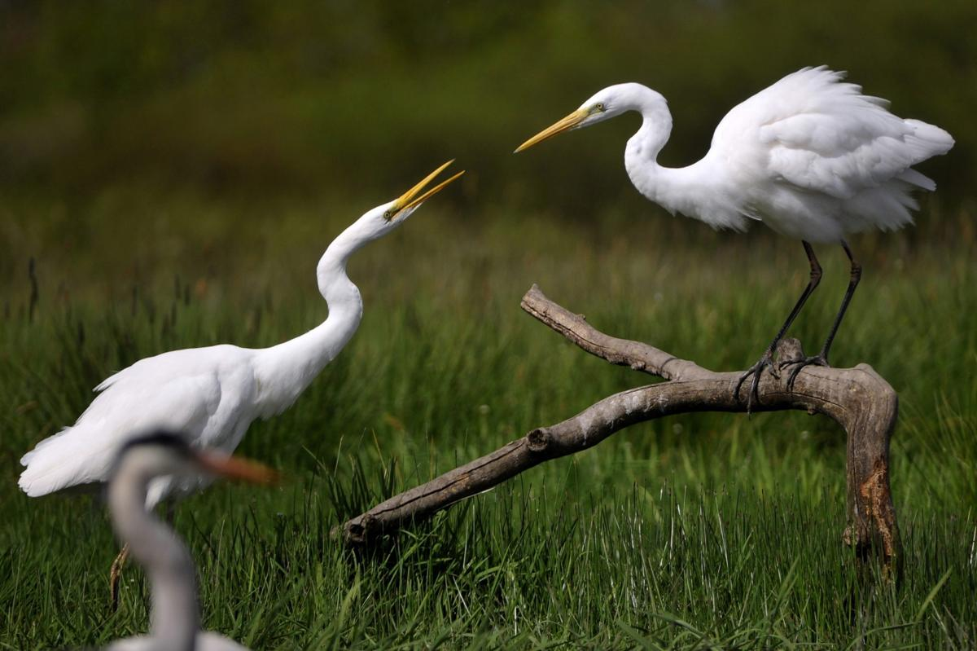
Giải nghĩa từ
Cò bạch: (còn gọi là cò trắng): loài chim chân cao, cổ dài, mỏ nhọn, lông màu trắng.

Slide 18
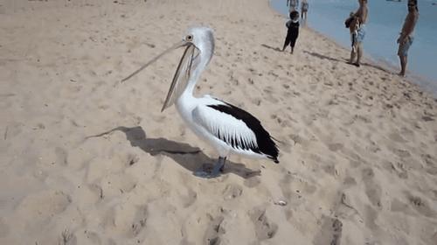
Giải nghĩa từ
Bồ nông: loài chim mỏ to và dài, cổ có túi to đựng mồi.

Slide 19
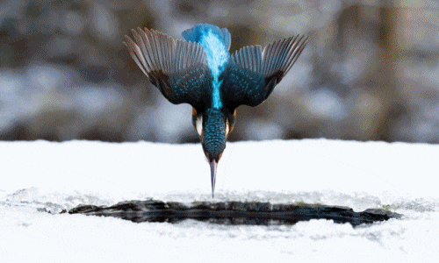
Giải nghĩa từ
Bói cá: loài chim mỏ dài, hay nhào xuống nước để bắt cá.

Slide 20
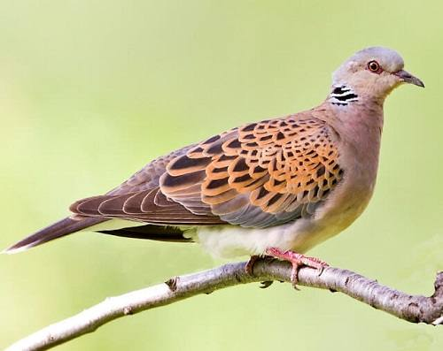
Giải nghĩa từ
Chim cu: chim thuộc họ bồ câu, đầu nhỏ, ngực nở, đuôi vót.

Slide 21
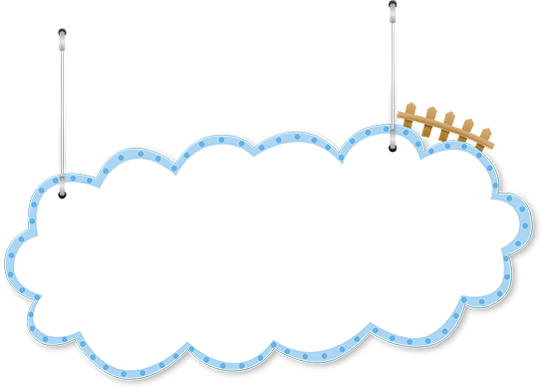
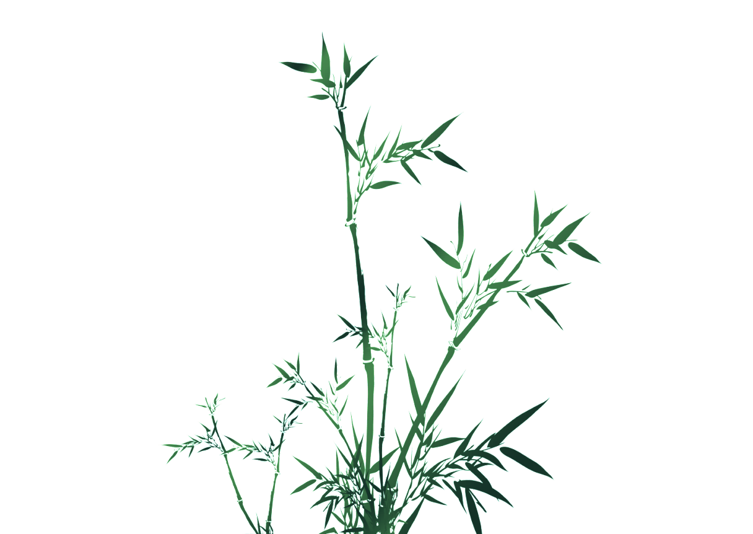
LUYỆN ĐỌC TRONG NHÓM

Slide 22
Đọc trước lớp.

Slide 23
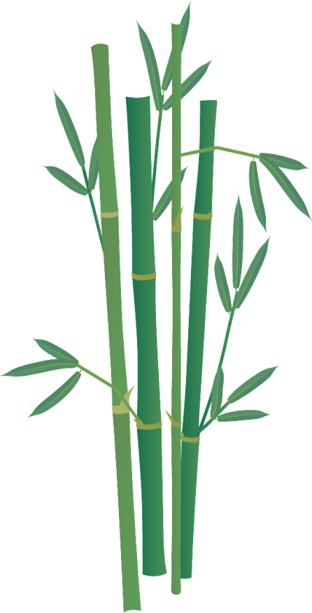
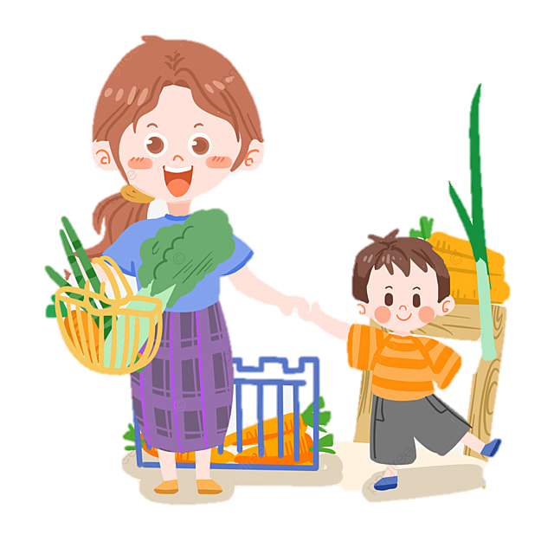
Tiết 2

Slide 24
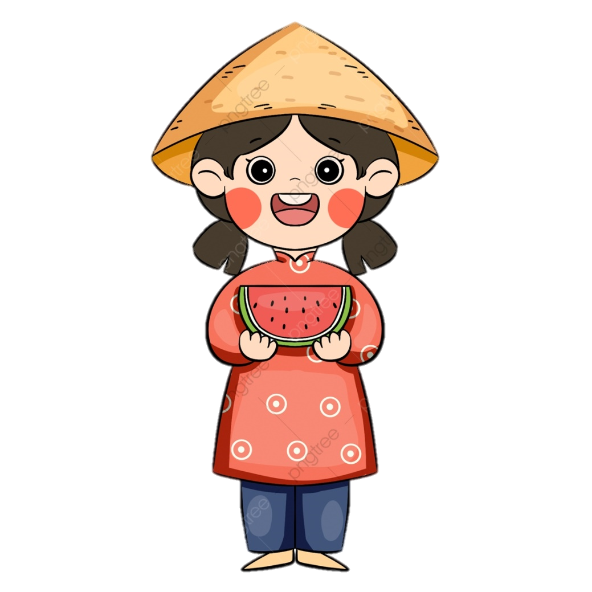
TRẢ LỜI CÂU HỎI

Slide 25
ĐỌC
BỜ TRE ĐÓN KHÁCH
Đọc toàn bài thơ
1
Bờ tre quanh hồ
Suốt ngày đón khách
Một đàn cò bạch
Hạ cánh reo mừng
Tre chợt tưng bừng
Nở đầy hoa trắng.
2
Đến chơi im lặng
Có bác bồ nông
Đứng nhìn mênh mông
Im như tượng đá.
Một chú bói cá
Đỗ xuống cánh mềm
Chú vụt bay lên
Đậu vào chỗ cũ.
3
Ghé chơi đông đủ
Cả toán chim cu
Ca hát gật gù:
“Ồ, tre rất mát!”.

Slide 26
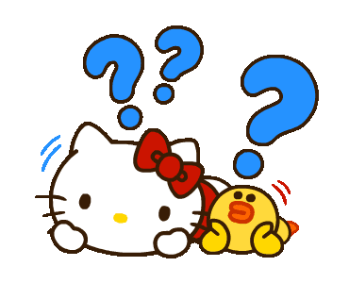
Đọc toàn bài thơ
1. “Khách” đến bờ tre là những loài chim nào?
Bờ tre quanh hồ
Suốt ngày đón khách
Một đàn cò bạch
Hạ cánh reo mừng
Tre chợt tưng bừng
Nở đầy hoa trắng.
…
⇨ ''Khách''đến thăm bờ tre là: đàn cò bạch, bồ nông, bói cá, chim cu.

Slide 27
Đọc đoạn 1
2. Câu thơ nào cho thấy bờ tre rất vui khi có “khách” đến?
Bờ tre quanh hồ
Suốt ngày đón khách
Một đàn cò bạch
Hạ cánh reo mừng
Tre chợt tưng bừng
Nở đầy hoa trắng.
⇨ Câu thơ thể hiện niềm vui của bờ tre khi được đón khách là:
Tre chợt tưng bừng
Nở đầy hoa nắng.

Slide 28
3.Bài thơ tả dáng vẻ của mỗi loài chim đến bờ tre khác nhau thế nào?
A |  | B
a. Đàn cò |  | 1. Đứng im như tượng đá
b. Bác bồ nông |  | 2.hạ cánh reo mừng
c. Chú bói cá |  | 3. Gật gù ca hát
d. Bầy chim cu |  | 4. bay xuống rồi vụt bay lên

Slide 29
Đọc đoạn 3
4. Câu thơ nào cho thấy bầy chim cu rất thích bờ tre?
Ghé chơi đông đủ
Cả toán chim cu
Ca hát gật gù:
“Ồ, tre rất mát!”.
⇨ Câu thơ cho thấy bầy chim cu rất quý bờ tre là: Ca hát gật gù: “Ồ, tre rất mát!”

Slide 30
* Học thuộc lòng 1 – 2 đoạn thơ em thích.
2
Đến chơi im lặng
Có bác bồ nông
Đứng nhìn mênh mông
Im như tượng đá.
Một chú bói cá
Đỗ xuống cánh mềm
Chú vụt bay lên
Đậu vào chỗ cũ.

Slide 31
ĐỌC
BỜ TRE ĐÓN KHÁCH
Đọc toàn bài thơ
1
Bờ tre quanh hồ
Suốt ngày đón khách
Một đàn cò bạch
Hạ cánh reo mừng
Tre chợt tưng bừng
Nở đầy hoa trắng.
2
Đến chơi im lặng
Có bác bồ nông
Đứng nhìn mênh mông
Im như tượng đá.
Một chú bói cá
Đỗ xuống cánh mềm
Chú vụt bay lên
Đậu vào chỗ cũ.
3
Ghé chơi đông đủ
Cả toán chim cu
Ca hát gật gù:
“Ồ, tre rất mát!”.

Slide 32
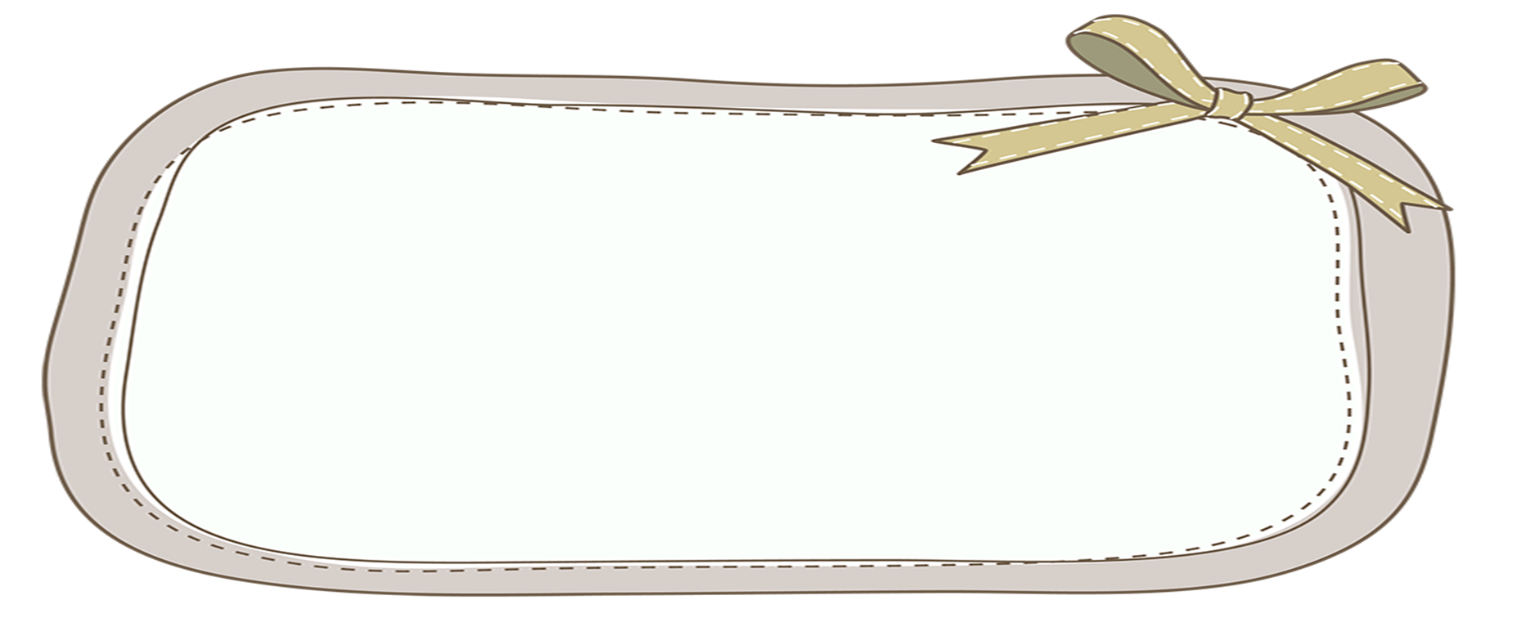
Bài thơ giúp em hiểu điều gì?
Sự quấn quýt giữa cây cối và các loài vật trong thiên nhiên.

Slide 33
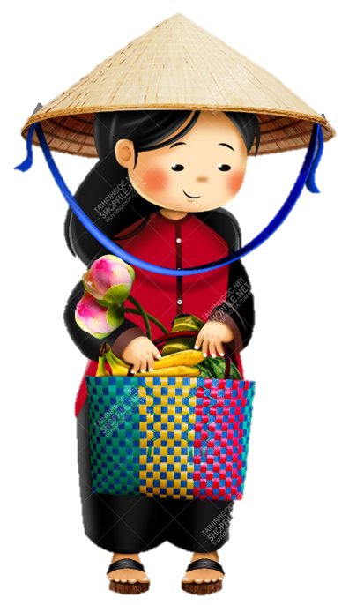
LUYỆN TẬP THEO VĂN BẢN ĐỌC

Slide 34
1: Bộ phận in đậm trong những câu sau trả lời cho câu hỏi nào?
a. Chú bói cá đỗ trên cành me.
⇨ Chú bói cá đỗ ở đâu?
b. Đàn cò trắng đậu trên ngọn tre.
⇨ Đàn cò trắng đậu ở đâu?
c. Bên bờ tre, bác bồ nông đứng im như tượng đá.
⇨ Bác bồ nông đứng ở đâu?

Slide 35
2. Đặt một câu có bộ phận trả lời cho câu hỏi Ở đâu?
- Trên cánh đồng, các bác nông dân đang cấy lúa.
- Bầy chim hót líu lo trong rừng.

Slide 36
2. Đặt một câu với từ ngữ vừa tìm được
Gợi ý:
Em bé reo mừng khi thấy mẹ về.

Slide 37
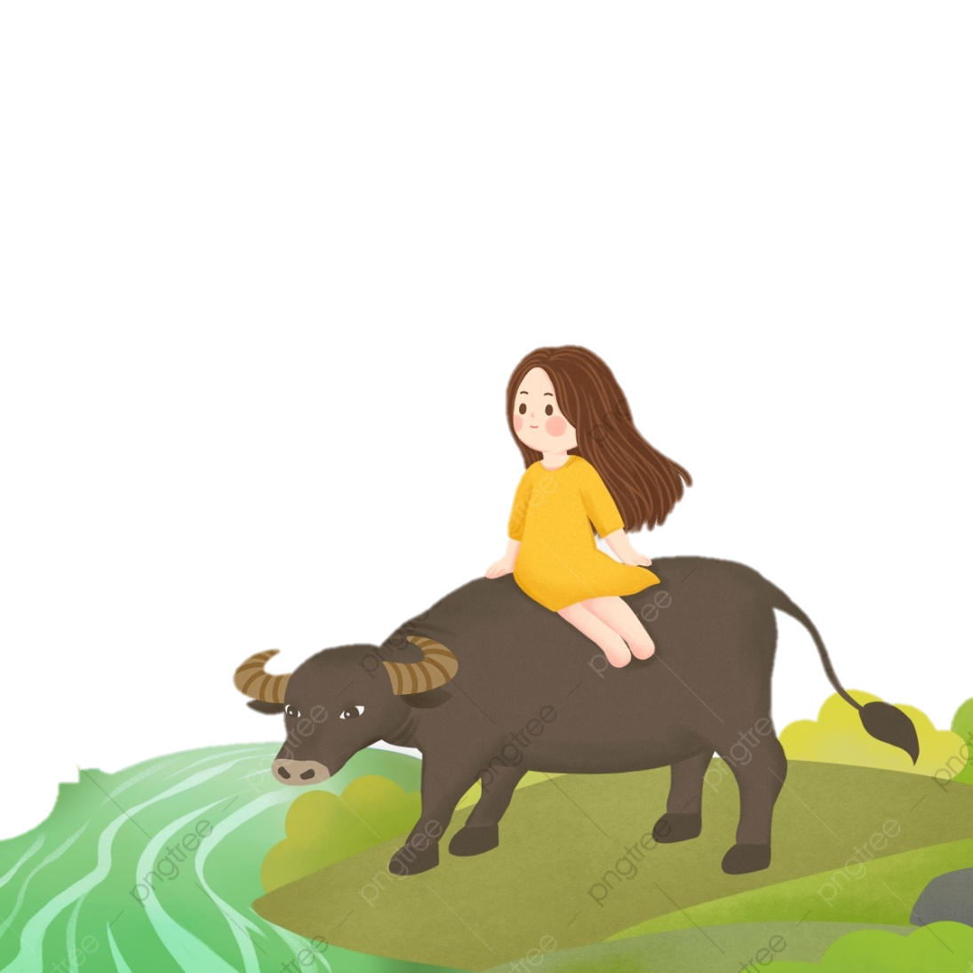
Củng cố
và dặn dò

Slide 38
